Slide 1
Föräldramöte - Team 14
2024-09-11
Välkomna!

Slide 2
Agenda
Laget
Ansvarsområden/roller inom laget
Säsongen 2024-2025
Utrustning
Cafébemanning
Träningar
Seriespel/aktiviteter/camper
Cuper
Lagkassa
Övrigt/frågor

Slide 3
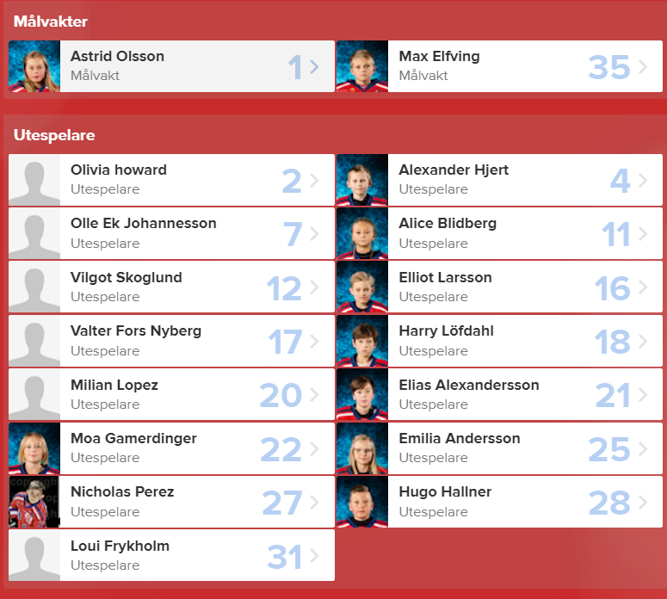
Laget
Lerums BK Team 14 | laget.se
Instagram:
lbk.2014

Slide 4
Ansvarsområden/roller inom laget
Lagledare
- Annika Perez
- Evelina Larsson (NY)
Tränare
- Peter Olsson
- Christian Gamerdinger
- Per Frykholm (NY)
Materialförvaltare
- Andreas Hallner
- Richard Niklasson
Ekonomi
- Annika Perez
Caféansvarig
- Jessica Andersson
Cupgeneral
- Sandra Blidberg
Sekretariatansvarig
- Schema

Slide 5
Ansvarsområden/roller inom laget
Vi har alla föräldrar och ledare ett ansvar att se till samt skapa förutsättningar för att få barnen att trivas och ha roligt när vi träffas!
Lagledare:
- Förmedla alla information om träningar, matcher och aktiviteter mm
- Filter mellan LBK-Tränare-Föräldrar
- Kontakt med motståndarlag
Tränare:
- Hålla i träningar/matcher
- Laguttagningar vid matcher/cuper
- Diskussion med tränare i andra lag vid träningar/matcher för barnen upp eller ner i årskullarna
Materialförvaltare:
- Hjälpa tränarna och barnen med tröjor, utrustning och material mm.
- Ansvarar för förrådet
Ekonomi, Caféansvarig, Cupgeneral, Sekretariatansvarig:
- Planering, schemaläggning, uppföljning.

Slide 6
Säsongen 2024-2025 – Team 14
Syfte
Att barnen ska må bra
Att barnen ska lära sig att vara en del av en grupp/gemenskap och växa som människor
Mål
Vi ska ha roligt tillsamman och skapa minnen ihop.
Vi ska stärka lagkänslan och främja gemenskap
Vi ska fortsätta utvecklas som lag och på individnivå
Krav
Vara en god lagkamrat.
Peppa varandra, vilket lyfter hela laget.
Utmana varandra och hjälp varandra.
Vid träning och match ge järnet! Full fokus!
Blankett till spelarna för att i framtiden kunna hålla utvecklingssamtal med spelare
Ombytt och klar 10min innan träning!

Slide 7
Säsongen 2024-2025 – Team 14
Träningsmatch Alingsås 21/5 returmöte i december i Alingsås i nya hall i Alingsås.
Anmälan på laget - anmäl och avanmäl i god tid. Detta underlättar planeringen av träningen.
Sjukdom – Feber och ont i halsen. Mycket farligt pga risk för hjärtmuskelinflammation. Se till att barnen är friska innan de kommer tillbaka.
Barnen på plats senast 30 min innan träning. Färdigombytta 10 min innan träning startar.
Vi vill att föräldrarna är på läktaren. Undvika föräldrar i omklädningsrummet. Viktigt för att barnen ska kunna prata med varandra och skapa lagkänsla. Det ska alltid finnas ledare i omklädningsrummet.
Mobiltelefoner – Vill att dessa är nedstoppade i ryggsäck/ficka och inte används i omklädningsrummet. - Spelarna behöver kunna prata och umgås med varandra.
Godis- Inget godis under träning, match eller cup. Hest inte innan heller

Slide 8
Säsongen 2024-2025 – Team 14
Extra isträning:
Hockeyskoj, varannan fredag 15:00.
Allmänhetens åkning under helger och lov.
Träna uppåt respektive neråt
Träna uppåt - för att träna uppåt behöver detta uppnås innan - vara en god lagkamrat och främja laganda vara ledande på egna träningar. Vara med på det egna lagets träningar.
Träna neråt - vara en god lagkamrat och främja laganda, vara med på det egna lagets träningar.
Regler i omklädningsrum och på isen – Spelarna kommer att få ta fram dessa (tillsammans med ledarna). Detta för att skapa tydlighet vad som gäller.
Sponsring av kläder och utrustning

Slide 9
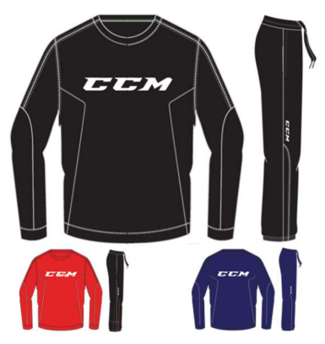
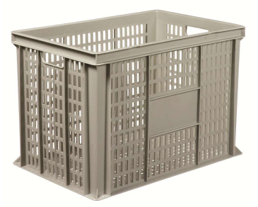
Utrustning
Vid köp av ny utrustning av föräldrar, ledare eller spelare gäller färgerna nedan för LBK. Helst av det märke Lerums BK har avtal med; CCM.
• Blå hjälm
• Blå byxor
• Röda handskar
• Röda damasker
• Overaller?
• Förvaringsbackar?
Har ni frågor kring utrustning i övrigt är ni välkomna att fråga någon av materialförvaltarna, tränarna och lagledarna!

Slide 10
Cafébemanning
Alla lag i LBK hjälps åt att bemanna Caféet under säsongen!
Allt inköp till Caféet hanteras centralt.
Team 14 bemannar Caféet veckovis vid 5 st veckor/tillfällen.
- Jourlista finns med personer om man vill ”köpa” sig fri om någon i listan har möjlighet ta ens tid.
- Alla har ett egenansvar att sin schemalagda tid bemannas. Om vi missar någon tid fakturerar LBK en straff avgift på 750 kr till laget.
På vår lagsida finns all information om Caféet under ”Dokument”
- Bemanningsschema
- Info gällande öppning och stängning av Caféet
- Jourlista
Team 14 bemannar caféet dessa veckor:
V35
V44
V01
V10
En dag vid behov under V16

Slide 11
Träningar
Samträning med Team13 säsongen 2024/2025
Träning ca 2-3 dagar per vecka. Vanligtvis ons & fre.
Kallelser skickas ut så snart is schemat är klart (kan variera vecka för vecka).
Svara på kallelser så snart ni kan.
Mål att barnen ska vara ombytta och klara 10min innan träningsstart.
Bra om föräldrar/syskon kan hålla sig utanför omklädningsrummen så gott det går.
Team 14 denna säsong:
C-ungdom (C2)
U11

Slide 12
Seriespel/Aktiviteter/Camper
Seriespel (söndagar), startar i Oktober.
Höstlovscamp (1-2/11)
Annandagsturnering (26/12)
Sportlovscamp (14-15/2)
Säsongsavslutning (26/4)
Att tänka på vid cuper/matcher:
- Ta med gympaskor för uppvärmning
- Inga föräldrar i omklädningsrummen.
- Inga mobiler eller godis

Slide 13
Cuper
Lilla Trekunga Cupen Kungälv, 14/9
Start - Lilla Trekunga Cup U11 - Cuponline
GP pucken, 23/11 2024 och ev 1/2 2025.
Lerumspucken 15/3, vi anordnar cupen –alla behöver hjälpa till.
Att tänka på vid cuper/matcher:
- Ta med gympaskor för uppvärmning
- Inga föräldrar i omklädningsrummen.
- Inga mobiler eller godis

Slide 14
Lagkassa – 29 000 kr
Planerade inkomster denna säsong:
Bingokalendrar - alla säljer 8st. (genererade 3360kr 2023 (14 pers))
Lerumspucken - cafe, hamburgare, lotteri. (genererade 13000kr sist)
Vill vi göra något mer?

Slide 15
Frågor!

